Slide 1


OLKA-toiminnan esittely
Terhi Niemelä, järjestökoordinaattori
Anni Rytivaara, vapaaehtoistoiminnan koordinaattori

Slide 2
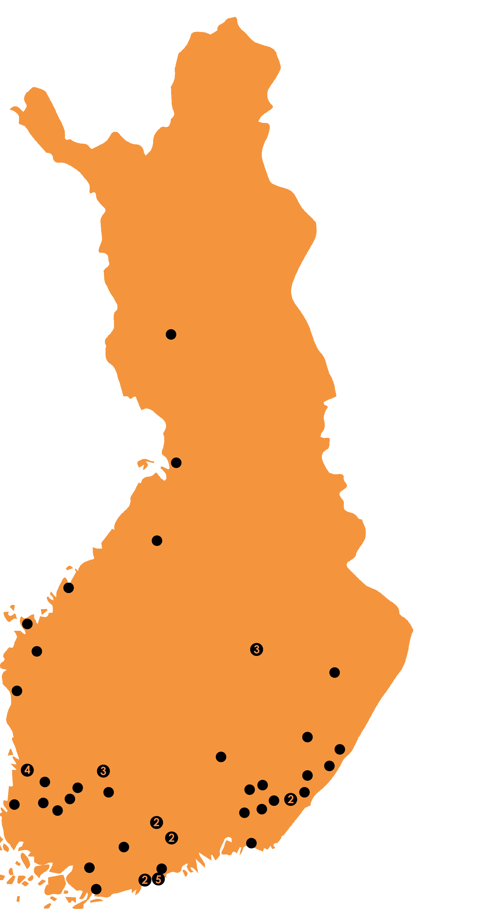
OLKA-toiminta
Koordinoitua järjestö- ja vapaaehtoistoimintaa sairaaloissa ja sote-keskuksissa
Tarjoaa potilaille ja heidän läheisilleen kiireetöntä kohtaamista sekä antaa tukea sairauteen sopeutumisessa
Sairaalan henkilökunnalla kokemustoimijoiden kokemuksen käyttömahdollisuus
OLKA-tuotemerkin omistaa HUS ja HyTe ry
www.olkatoiminta.fi

Slide 3
OLKA Pohjois-Pohjanmaan toiminta
Toiminta alkanut v. 2016 Järjestöt sairaalassa -hankkeen kautta, valtakunnalliseen OLKA-verkostoon liittyminen v. 2020
Toteuttajakumppaneina Pohjois-Pohjanmaan sosiaali- ja terveysturvayhdistys ry ja Pohde eli Pohjois-Pohjanmaan hyvinvointialue
Rahoittajana STEA (Sosiaali- ja terveysjärjestöjen avustuskeskus)
Toimintaa kehitetään sairaaloiden ja sote-keskusten tarpeiden pohjalta
www.ppsotu.fi/olka-toiminta

Slide 4


OLKA® – koordinoitua järjestö- ja vapaaehtoistoimintaa sairaaloissa ja sote-keskuksissa
Järjestötieto
Vertaistuki
Vapaaehtoistoiminta
Kokemustoiminta
TEEMAPÄIVÄT
VERTAISTUKIJA
SAIRAALAOPAS
KOKEMUSTOIMIJA
ESITTEET JA LEHDET
TOIVO-SOVELLUS
AULA-AVUSTAJA
OHJAUS YHDISTYKSIIN
VERTAISTALO.FI
SAIRAALA-
VAPAAEHTOINEN
LEIKKIKAVERI
JUTTUKAVERI
OLKA on sairaalan ja kolmannen sektorin välistä kumppanuustoimintaa.

Slide 5


Slide 6
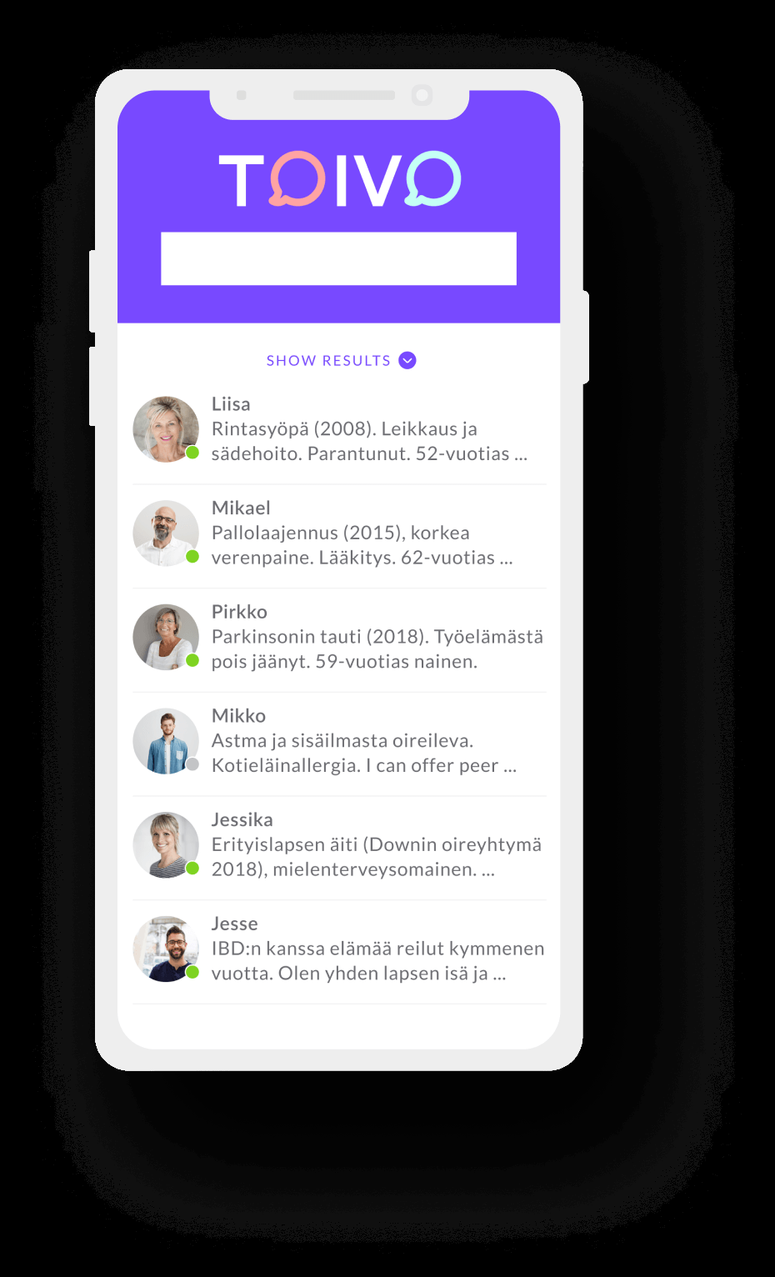
Toivo-vertaistukisovellus
Ladattavissa sovelluskaupasta
Koulutetut, luotettavat ja vaitioloon sitoutuneet vertaistukijat
Kahdenkeskiset vertaistukikeskustelut ilman, että yhteystietoja tarvitsee vaihtaa
Keskusteluja käydään sovelluksen sisäisillä yksityisviesteillä
https://olkatoiminta.fi/toivo-blogi/

Slide 7

Seuraa OLKAn toimintaa
OLKA Pohjois-Pohjanmaan sosiaalisen median kanavat
              OLKA Pohjois-Pohjanmaa
Tilaa OLKA Pohjois-Pohjanmaan uutiskirje: www.ppsotu.fi/olka-toiminta
  Uutiskirje ilmestyy neljä kertaa vuodessa

Slide 8



Yhteystiedot
Vapaaehtoistoiminnan koordinaattori
Anni Rytivaara
anni.rytivaara@ppsotu.fi
p. 044 742 0601
Järjestökoordinaattori
Terhi Niemelä
terhi.niemela@ppsotu.fi
p. 044 759 9744

